Slide 1
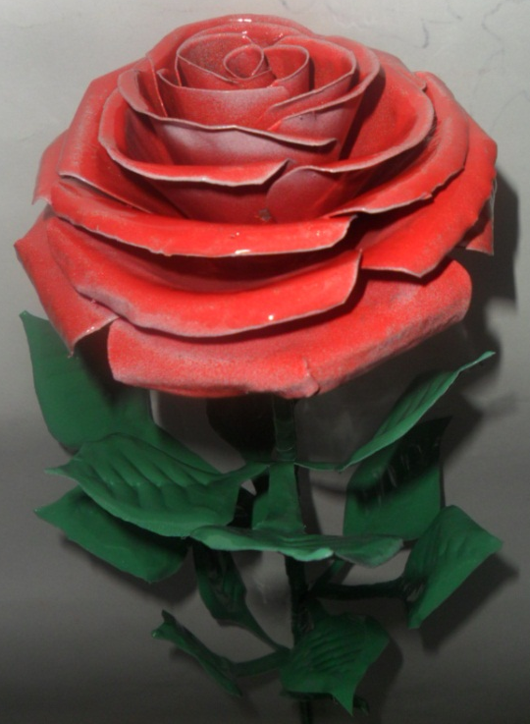
Способы и обработка тонколистового металла
Подготовил: Гилманов Марат Талгатович
учитель технологии
2013 г

Slide 2
Способы и обработка художественных изделий из тонколистового металла
Цель:
образовательная: Создать условия для получения учениками знаний и формирования умений по обработки, правки, разметки, резании, гибки и сборки изделия из тонколистового металла (жести).
развивающая: Способствовать развитию навыков работы измерительным и чертёжным инструментом, расширять представление о свойствах тонколистового металла и способах её обработки.
воспитательная: Прививать навыки аккуратности, ответственности, эстетический вкус, стремление к самосовершенствованию.

Slide 3
Объемная обработка металла
Объемная обработка металла – это технология изготовления скульптурных объектов из мягкого листового металла. Листовой металл с древних времен широко использовался для изготовления бытовых изделий и чеканных рельефов. Объемная обработка металла прекрасно сочетается с другими техниками обработки металла. Это позволяет выполнять интересные комплексные изделия, которые могут быть дополнены элементами из дерева, ткани, стекла.

Slide 4
Технологический процесс
Технология изготовления объектов из тонкого (0,3-0,5мм) и мягкого листового металла доступна учащимся 5-7 классов, не требует сложного оборудования. Подобные занятия позволяют обучить учащихся приемам резания листового металла, разметке, обработке кромок опиливанием, гибка в соответствии с эскизом, учит моделировать из плоской заготовки объемную фигуру. Данные изделия могут использоваться для декорирования, в качестве сувениров и т.д.

Slide 5
Канистра – с чем она может быть полезна? Использовать для жидкости –
не удобно залить, для мусора – малый объём, остаётся только выкидывать.
А мы используем его в качестве материала для заготовки. Получаемый материал
составляет 530 х 23о мм , толщина S=0,3 мм, легко поддается к обработке.

Slide 6
Оборудование и материалы
Кроме листового металла, для изготовления изделий потребуются: образцы изделий, шаблоны, схемы выполнения, чертилки, ножницы по металлу, киянка, надфили, напильники с мелкой насечкой, плоскогубцы, верстак, тиски, подкладка для правки металла.
Прежде всего, надо заранее продумать, из какого материала будет состоять изделие, какие инструменты и приспособления нужны для его изготовления, на каком оборудовании и рабочем месте возможно его изготовить.

Slide 7
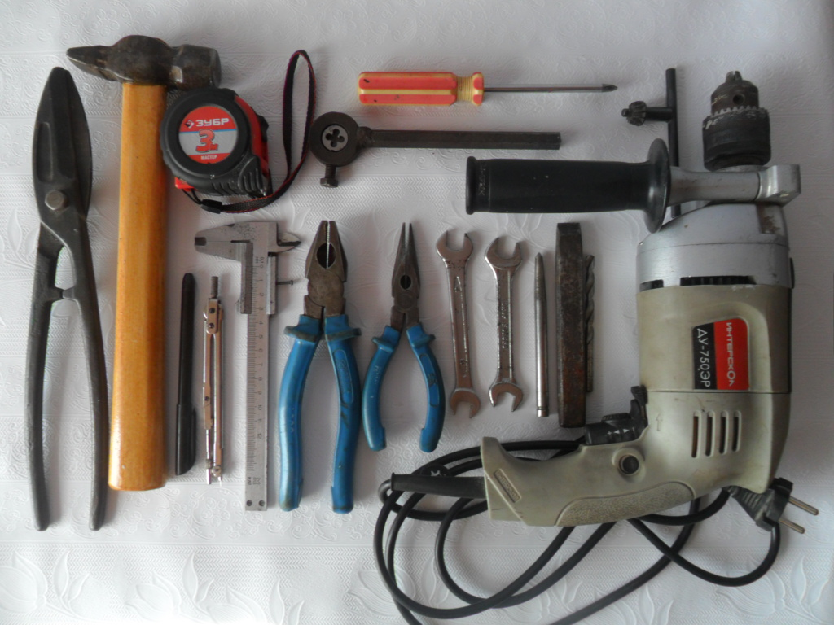
Инструменты и приспособления

Slide 8
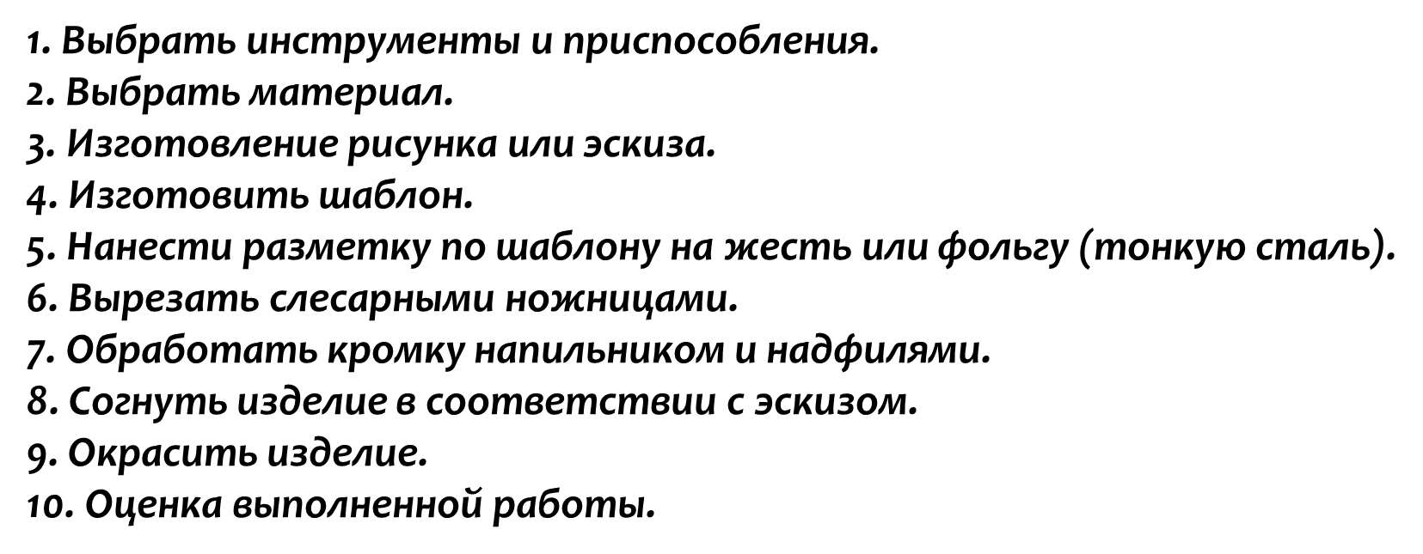
Этапы выполнения декоративных изделий из тонколистового металла

Slide 9
Правила безопасной работы:
Остерегайтесь порезов рук острыми кромками металлических листов и проволоки;
Берегите глаза от ранения острыми концами проволоки;
Работайте только в рукавицах, не наклоняйтесь низко над заготовкой;
Берегите пальцы от ударов молотком или киянкой;
Подавайте чертилку ручкой от себя;
Чертилку и циркуль не кладите в карманы;
Разрезайте металлические листы только в рукавицах;
Дрель держите крепко и без перекосов;
Работайте только исправным инструментом;
Сгибайте металлические листы только в рукавицах;
Отходя от места работы положите инструменты на верстак;
Не делайте резких движений с острыми инструментами, используемыми материалами;
Не сдувайте стружки и не сметайте их рукой – пользуйтесь только щеткой;
При окраски избегайте попадания краски на открытие участки кожи, в глаза;
После работы тщательно мойте руки с мылом.

Slide 10
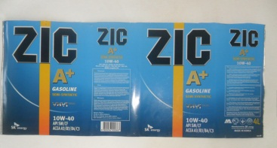
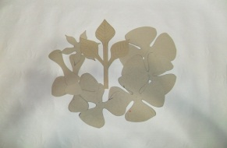
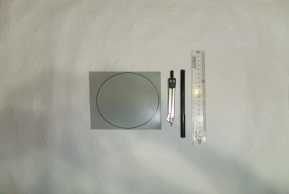
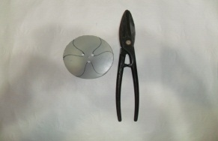
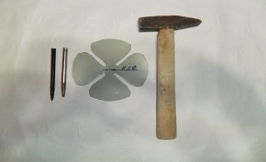
Технологическая карта
Технологическая карта, «Декоративная изделия Роза»
№ п/п | Последовательность выполнения работ | Графическое изображение | Оборудование
1 | Выбор тонколистового металла, жести S=0,3 мм. |  | Рулетка, штангенциркуль
2 | Изготовление шаблона из картона |  | Карандаш, линейка , циркуль, ножницы, картон
3 | Нанесение разметки по шаблону на жесть |  | Чертилка, маркер, шаблон, жесть
4 | Резание слесарными ножницами лепестки изделия |  | Ножницы слесарные
5 | Кернерование центра цветка |  | Кернер, молоток, маркер

Slide 11
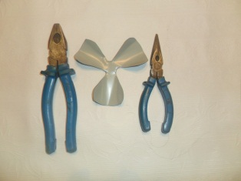
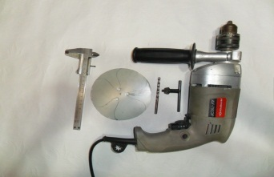
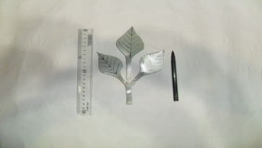
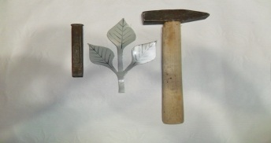
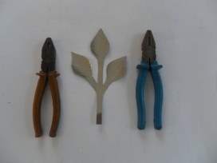
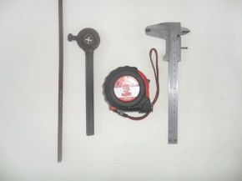
Технологическая карта,
«Декоративная изделия Роза»
6 | Сгибание лепестков цветка |  | Плоскогубцы, круглогубцы, киянка, тиски, круглый металл 200мм- ø 16мм
7 | Сверление центра цветка |  | Дрель, сверло ø 6мм, штангенциркуль
8 | Изготовление листьев цветка |  | Линейка, маркер
9 | Чеканка поверхности листьев |  | Молоток, зубило, чертилка
10 | Сгибание края листьев |  | Плоскогубцы, круглогубцы
11 | Заготовка стебля цветка |  | Рулетка, штангенциркуль, ножовка по металлу, маркер

Slide 12
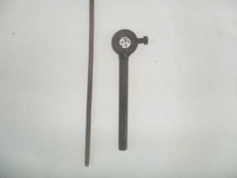
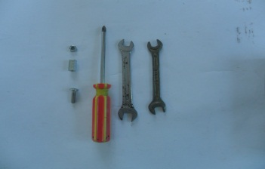
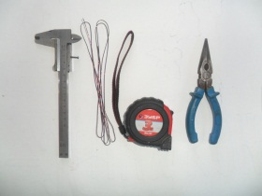
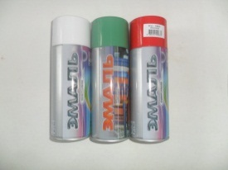
Технологическая карта,
«Декоративная изделия Роза»
12 | Нарезания резьбы |  | Плашка М 6, l - 10 mm, тиски, маслёнка
13 | Сборка лепестков цветка |  | Отвертка крестовая, ключ гаечный на 10, тиски, гайка М 6, шуруп М6 х 20
14 | Сборка листьев цветка |  | Металлический проволока ø 1 - 1,5 мм, штангенциркуль, плоскогубцы
15 | Покраска изделия |  | Краска по металлу «Эмаль универсальная» Цвета на выбор
16 | Оценка изделия

Slide 13
Экологическое обоснование.
Охрана окружающей среды, рациональное использование природных ресурсов принадлежит к числу наиболее сложных и актуальных задач современности.
Изготовление из ненужных вещей, что то красивое и полезное, - это экологически чистое производство, так как оно почти безотходное, не выделяет вредных веществ, не загрязняется атмосфера, нет опасности для здоровья человека. И здесь возникает вопрос об их вторичном использовании, или утилизации. В чем плюс нашего изделия? А в том, что изделие можно повторно использовать в изготовлении других изделий: украшении декоративных заборов, сдать на металлолом и т. д.

Slide 14
Экономическое обоснование.
Затраты |  | Стоимость за единицу, р | Количество | Общая стоимость, р
Стоимость материалов (Сl)
Гладкий металлический лист | - |  | 0,3х300х600мм | -
Гайка М6 | 2 р. |  | 2 | 4 р.
Наждачная бумага | 5р. |  | 200х300мм | 5р.
Болт М6х300 | 5 р. |  | 1 | 5 р.
Краска эмаль (общий) | 300гр.х90р. |  | 90гр. | 30 р.
Стоимость оборудования (С2)
Электроэнергия | 1кВт=1,80 руб. |  | 0,5кВт | 0,9р.
Итого: |  |  |  | 44.90р.

Slide 15
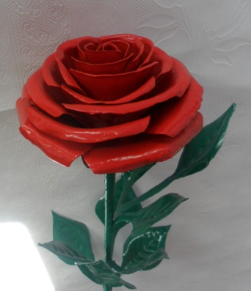
Рекламный проспект
Нежный, бархатный, пушистый
Сувенир всегда прекрасный,
Выбирай себе на вкус
В праздник пригодится уж
Наш адрес: Буинский район, с.Нурлаты,Нурлатская основная общеобразовательная школа.
Обращаться Гилманову Марату Талгатовичу.
Тел: 8-843-42-8-00 или 8-843-42-5-92 E-mail: Gmarat1973@mail.ru

Slide 16
Заключение
В работе рассмотрены и использованы разные приёмы обработки тонколистового металла, различные инструменты, применяемые при обработке тонколистового металла, как вспомогательные, так и с числовым программным управлением. Даны некоторые приемы заготовки изделия из тонколистовой жести, которые можно приготовить самостоятельно, и использовать при выполнении различных, объемных проектных изделий . При применении данного материала развиваются личностные способности учащихся в максимальной степени. Лучше обеспечивается понимание выполнения работы.
Ученик реально оценивает свои возможности.
Материал позволяет обеспечить оптимальные нагрузки, темп, возможность каждому справиться с заданием.

Slide 17
Источники и литература
Учебник. Павлова, М. Б. Технология: 5 класс : учебник для учащихся общеобразовательных учреждений
/М. Б. Павлова, И. А. Сасова, М. И. Гуревич, Дж. Питт ; под ред. И. А.Сасовой. — М. : Вента-Граф, 2008
Учебник.
Павлова, М. Б. Технология: 6 класс : учебник для учащихся общеобразовательных учреждений
/М. Б. Павлова, И. А. Сасова, М. И. Гуревич, Дж. Питт ; под ред. И. А.Сасовой. — М. : Вента-Граф, 2008.
Учебник.
Леонтьев А.В. Технология. 8 класс : учебник для учащихся общеобразовательных учреждений
/А.В. Леонтьев, В.С. Капустин, И. А. Сасова; под ред. И. А.Сасовой. — М. : Вентана-Граф, 2008.
Учебник.
Симоненко В.Д. Технология: 6 класс: учебник для учащихся общеобразовательных учреждений
/А.Т. Тищенко, П.С. Самородский: под ред. В.Д. Симоненко.---- М.: Просвещение, 2005.
http://www.nauroke.narod.ru
http://tehnologi.su/dir/0-0-1-2089-20

Slide 18
Спасибо за внимание!

